Slide 1




TRƯỜNG TIỂU HỌC QUẢNG TIÊN
CHÀO MỪNG QUÝ THẦY CÔ
VỀ DỰ GIỜ THĂM LỚP
Môn Tiếng Việt lớp 3
Bài 20:TRÒ CHUYỆN CÙNG MẸ (T3,4)
Giáo viên:
Lớp: 3

Slide 2


Slide 3
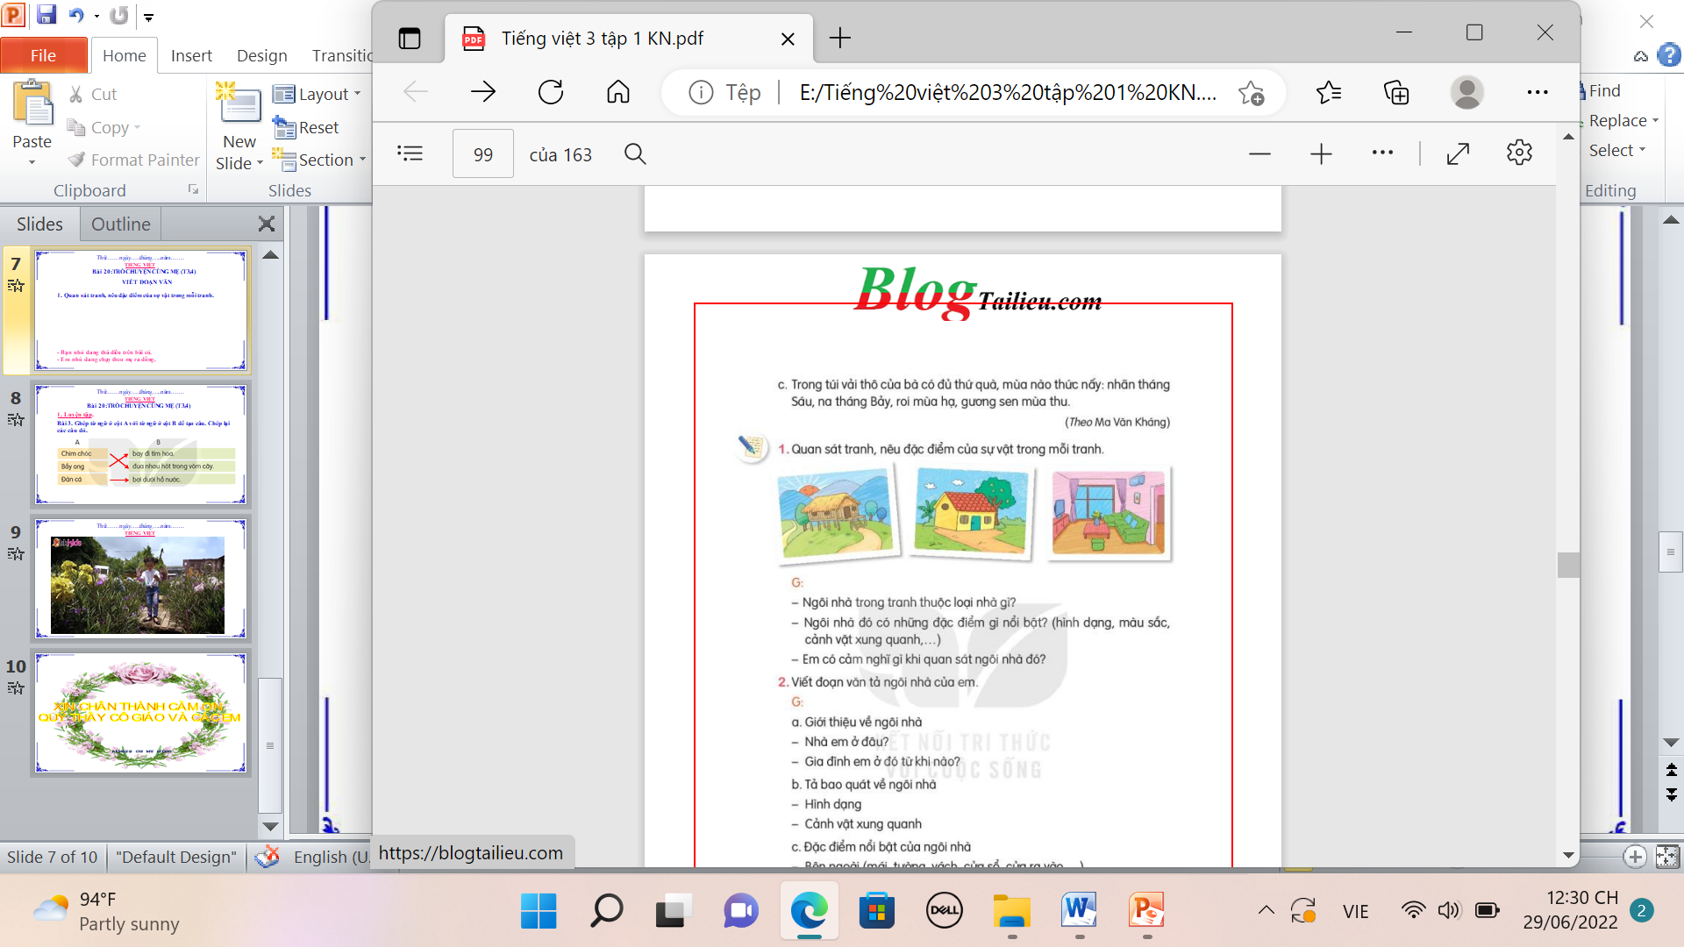
Thứ……ngày…..tháng…..năm…….
TIẾNG VIỆT
Bài 20:TRÒ CHUYỆN CÙNG MẸ (T4)
VIẾT ĐOẠN VĂN
1. Quan sát tranh, nêu đặc điểm của sự vật trong mỗi tranh.
- Ngôi nhà thuộc loại nhà gì?
- Ngôi nhà đó có đặc điểm gì nổi bật? ( hình dang, màu sắc, cảnh vật xung quanh, ....)
- Em có cảm nghĩ gì khi quan sát ngôi nhà đó ?

Slide 4
Thứ……ngày…..tháng…..năm…….
TIẾNG VIỆT
Bài 20:TRÒ CHUYỆN CÙNG MẸ (T4)
VIẾT ĐOẠN VĂN
2. Viết đoạn văn tả ngôi nhà của em (Theo gợi ý )
a. Giới thiệu ngôi nhà: - Nhà em ở đâu?
- Gia đình em ở đó từ khi nào?
b. Tả bao quát ngôi nhà: - Hình dạng
- Cảnh vật xung quanh
c. Đặc điểm nổi bật của ngôi nhà:
- Bên ngoài (mái, tường, vách, cửa sổ, cửa ra vào,...)
- Bên trong (phòng bếp, phòng khách, đồ đạc, ....)
d. Nêu cảm tình của em với ngôi nhà.

Slide 5
Thứ……ngày…..tháng…..năm…….
TIẾNG VIỆT
Bài 20:TRÒ CHUYỆN CÙNG MẸ (T4)
VIẾT ĐOẠN VĂN
2. Viết đoạn văn tả ngôi nhà của em.
VD: Ngôi nhà của em nằm cạnh một dòng suối nhỏ. Ngay từ khi còn bé tí, em đã thấy mình ở ngôi nhà này rồi. Nhà em là ngôi nhà sàn nhỏ bé, đơn sơ. Ngôi nhà được dựng trên những cái cột trông chênh vênh nhưng rất chắc chắn. Xung quanh nhà toàn là màu xanh của núi đồi, Nhà em có nhiều cửa sổ nên luôn thoáng mát. Ngôi nhà đã gắn bó với em từ khi còn tấm bé nên đi đâu em cũng rất nhớ nhà

Slide 6
Thứ……ngày…..tháng…..năm…….
TIẾNG VIỆT
Bài 20:TRÒ CHUYỆN CÙNG MẸ (T4)
VIẾT ĐOẠN VĂN
3. Trao đổi đoạn văn của em với bạn, chỉnh sửa và bổ sung ý hay.
Làm việc theo cặp: Cho bạn đọc đoạn văn của mình sau đó cùng nhau phát hiện lỗi, tìm cách sửa lỗi; Tìm và bổ sung những ý hay cho nhau.
- GV gọi 2 – 3 cặp nêu kết quả làm việc: trình bày những lỗi đã phát hiện và cách sửa, những ý hay đã bổ sung.

Slide 7

XIN CHÂN THÀNH CẢM ƠN
QUÝ THẦY CÔ GIÁO VÀ CÁC EM
Notes:
7

